Slide 1

2 0 2 3
项目需求变更阶段性评审
——小组展示PPT
G17组：田淼 韩易贤 潘阅 郑骥 时蒙恩 黄永智
2023/06/09

Slide 2
目录
CONTENTS
01
02
03
04
项目概述
需求变更
Team Building
小组分工和参考文献

Slide 3
1
项目概述

Slide 4
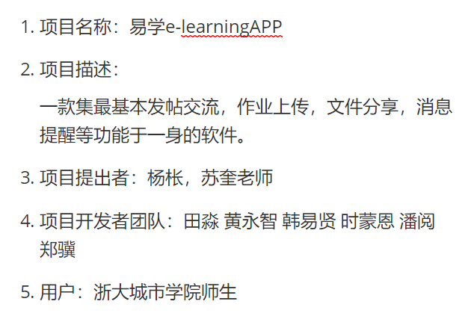
项目概述
项目选题
依据《软件需求分析原理与实践-项目选题-2023 》的课程推荐选题。
易学 e-learning 师生辅助APP

Slide 5
项目愿景
项目愿景
为了响应习近平新时代教育理念，更好的推进教学供给侧改革，我们小组对于学在城院系统做了一个调查。
经过调查发现，我们学生以及一部分老师对于学校斥资四千万的学在城院平台有着比较大的意见，认为此平台并不能满足师生与同学的线下交流的迫切需求，对于一款新的软件有着比较大的需求。因此我们小组打算制作一款集最基本发帖交流，作业上传，文件分享，消息提醒等功能于一身的软件——易学 e-learning 师生辅助APP。

Slide 6
2
需求变更

Slide 7
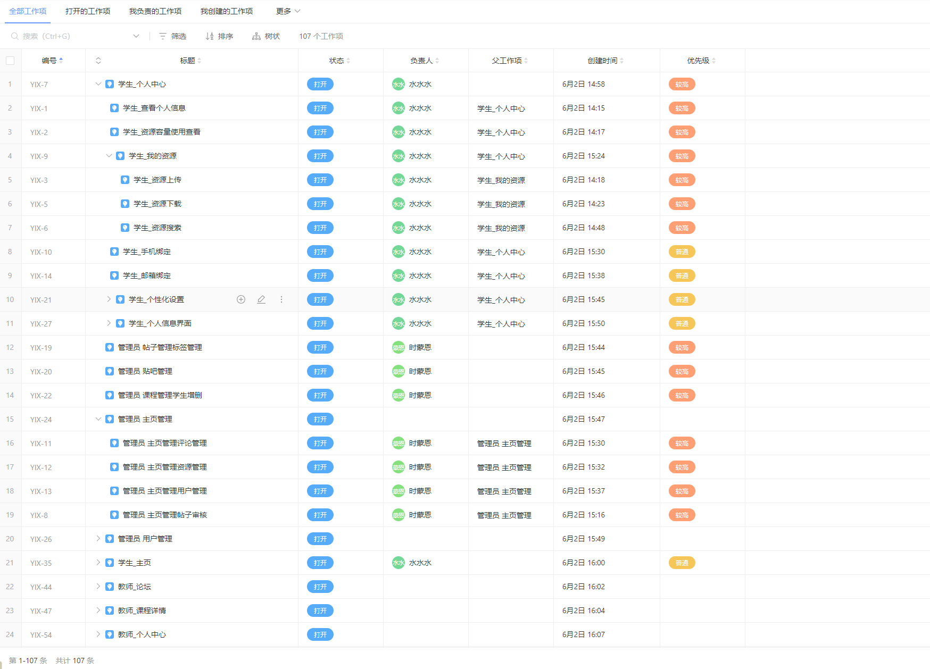
需求管理工具
工具名称：PingCode

Slide 8
需求变更内容
变更对象：学生用户代表 – 王创坤
需求变更内容：
增加的需求为自建群聊，通过分享链接拉人
需求变更冲突：
小组组内讨论认为，该需求变更属于功能需求，且为新增功能需求，与原有需求没有冲突，但会对总体计划安排造成影响。

Slide 9
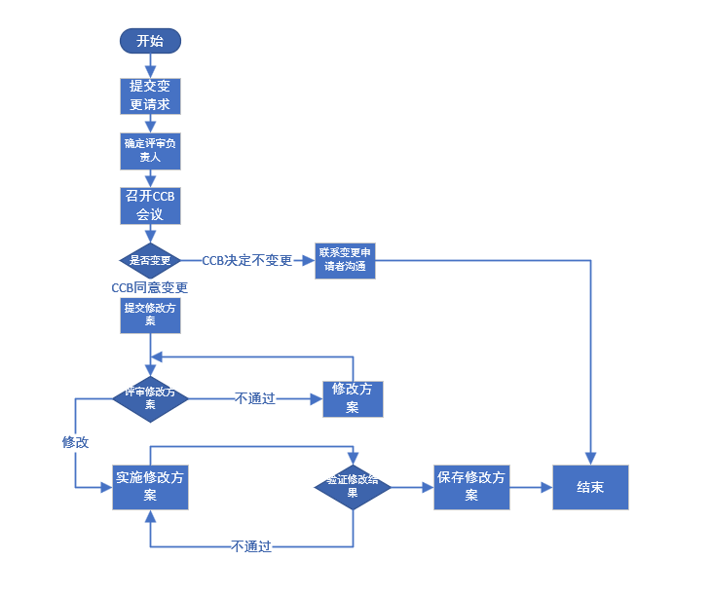
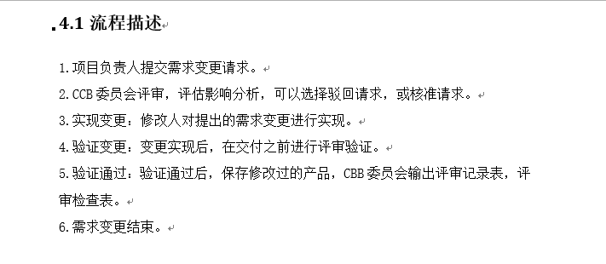
CCB章程
由于周五教师用户刚提出需求，小组成员在周六开完小组例会后开始邀请CCB会议成员，陆续发送邀请并收到回复后决定于周一晚进行CCB会议，同时制定CCB章程。

Slide 10
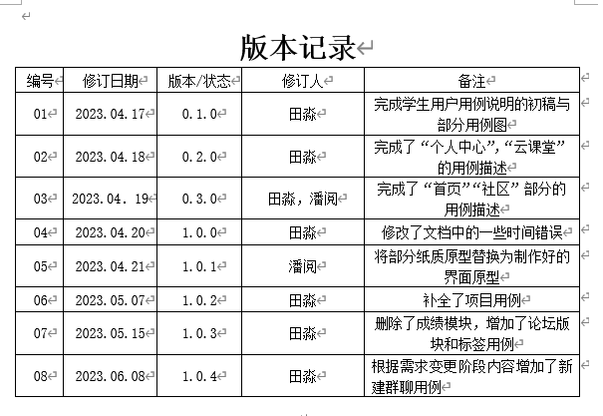
往期文档维护
举例：

Slide 11
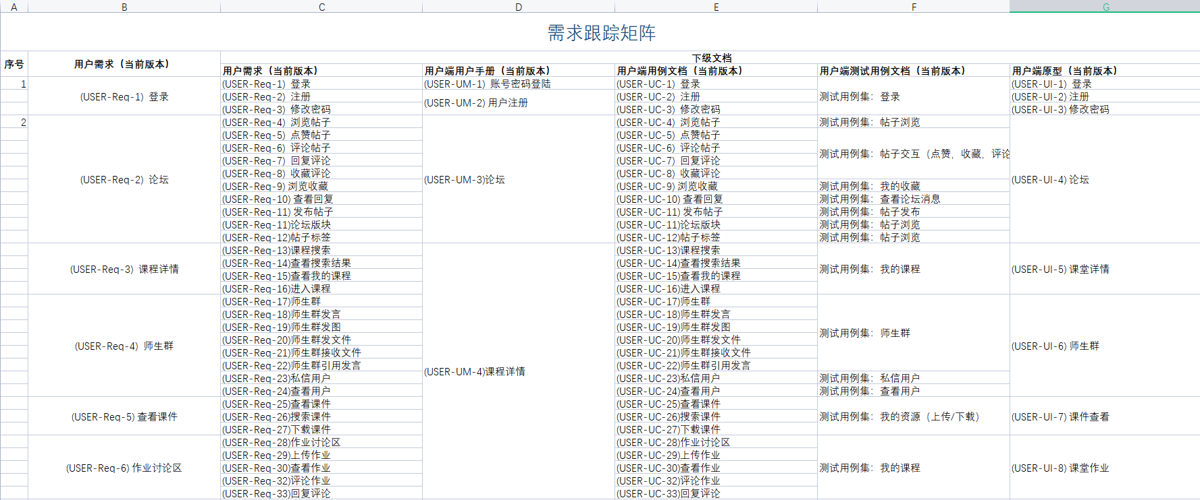
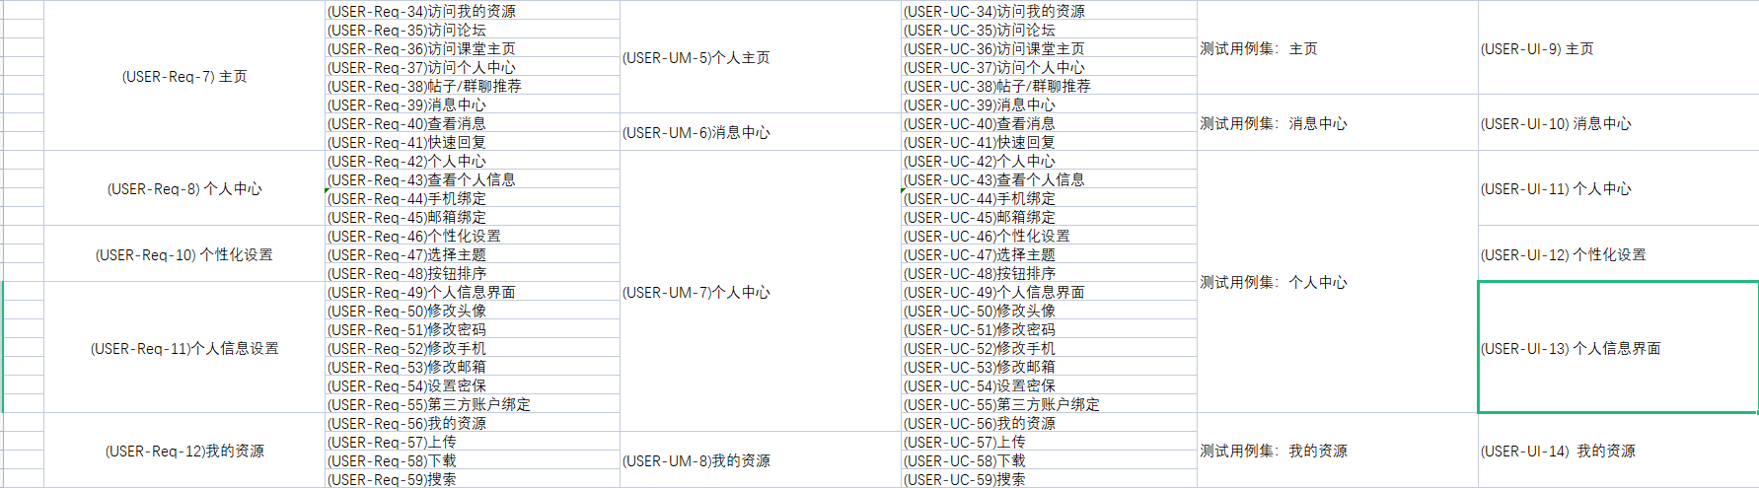
需求跟踪矩阵

Slide 12
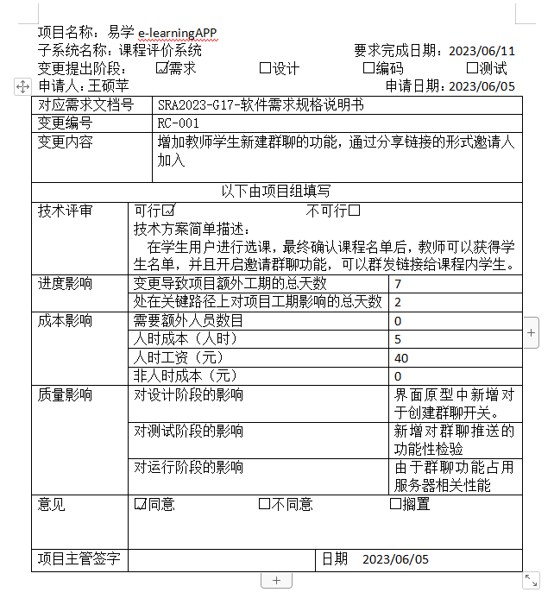
需求变更申请表

Slide 13
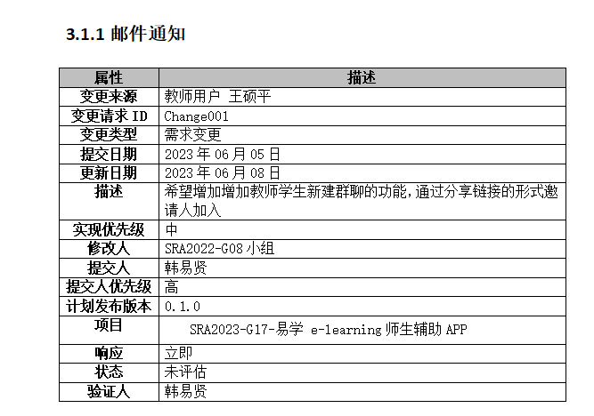
需求变更影响分析

Slide 14
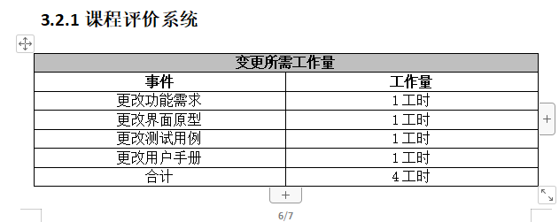
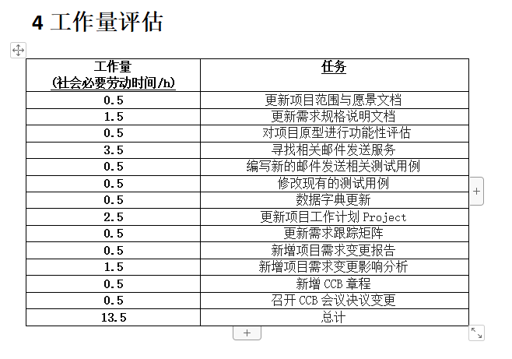
影响分析与工作量评估

Slide 15
3
Team Building

Slide 16
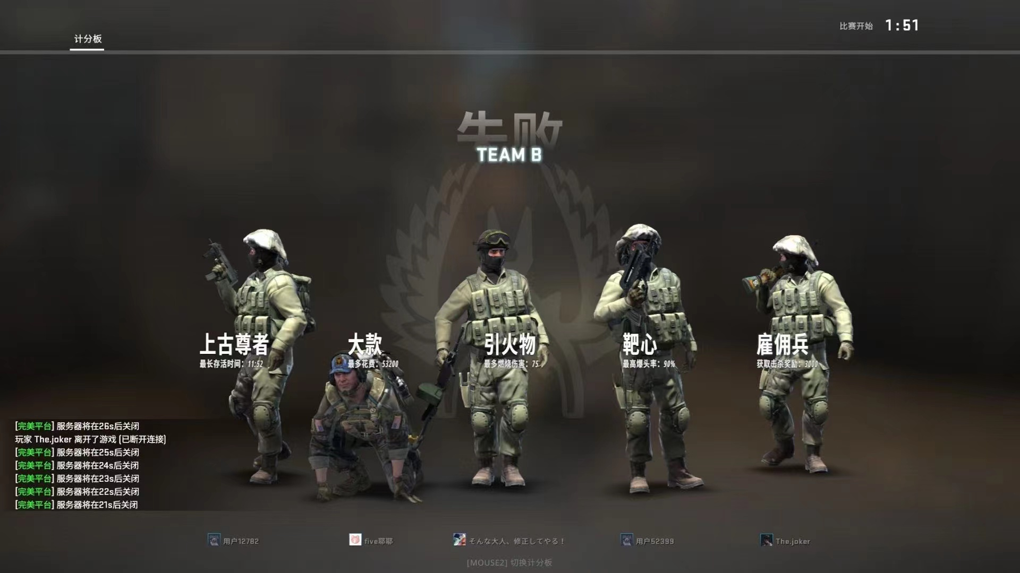
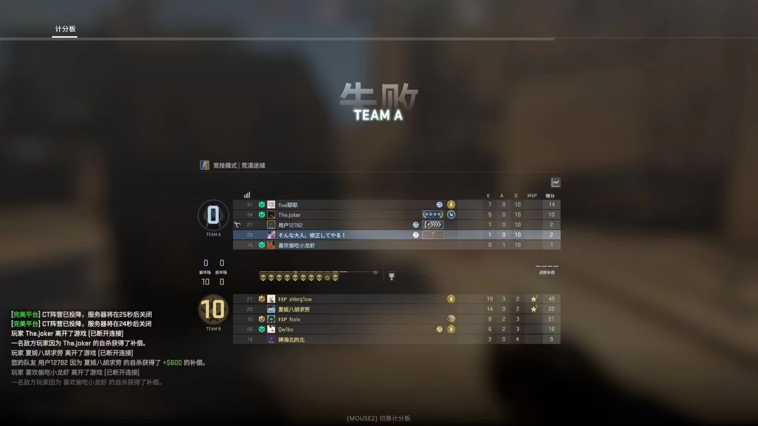
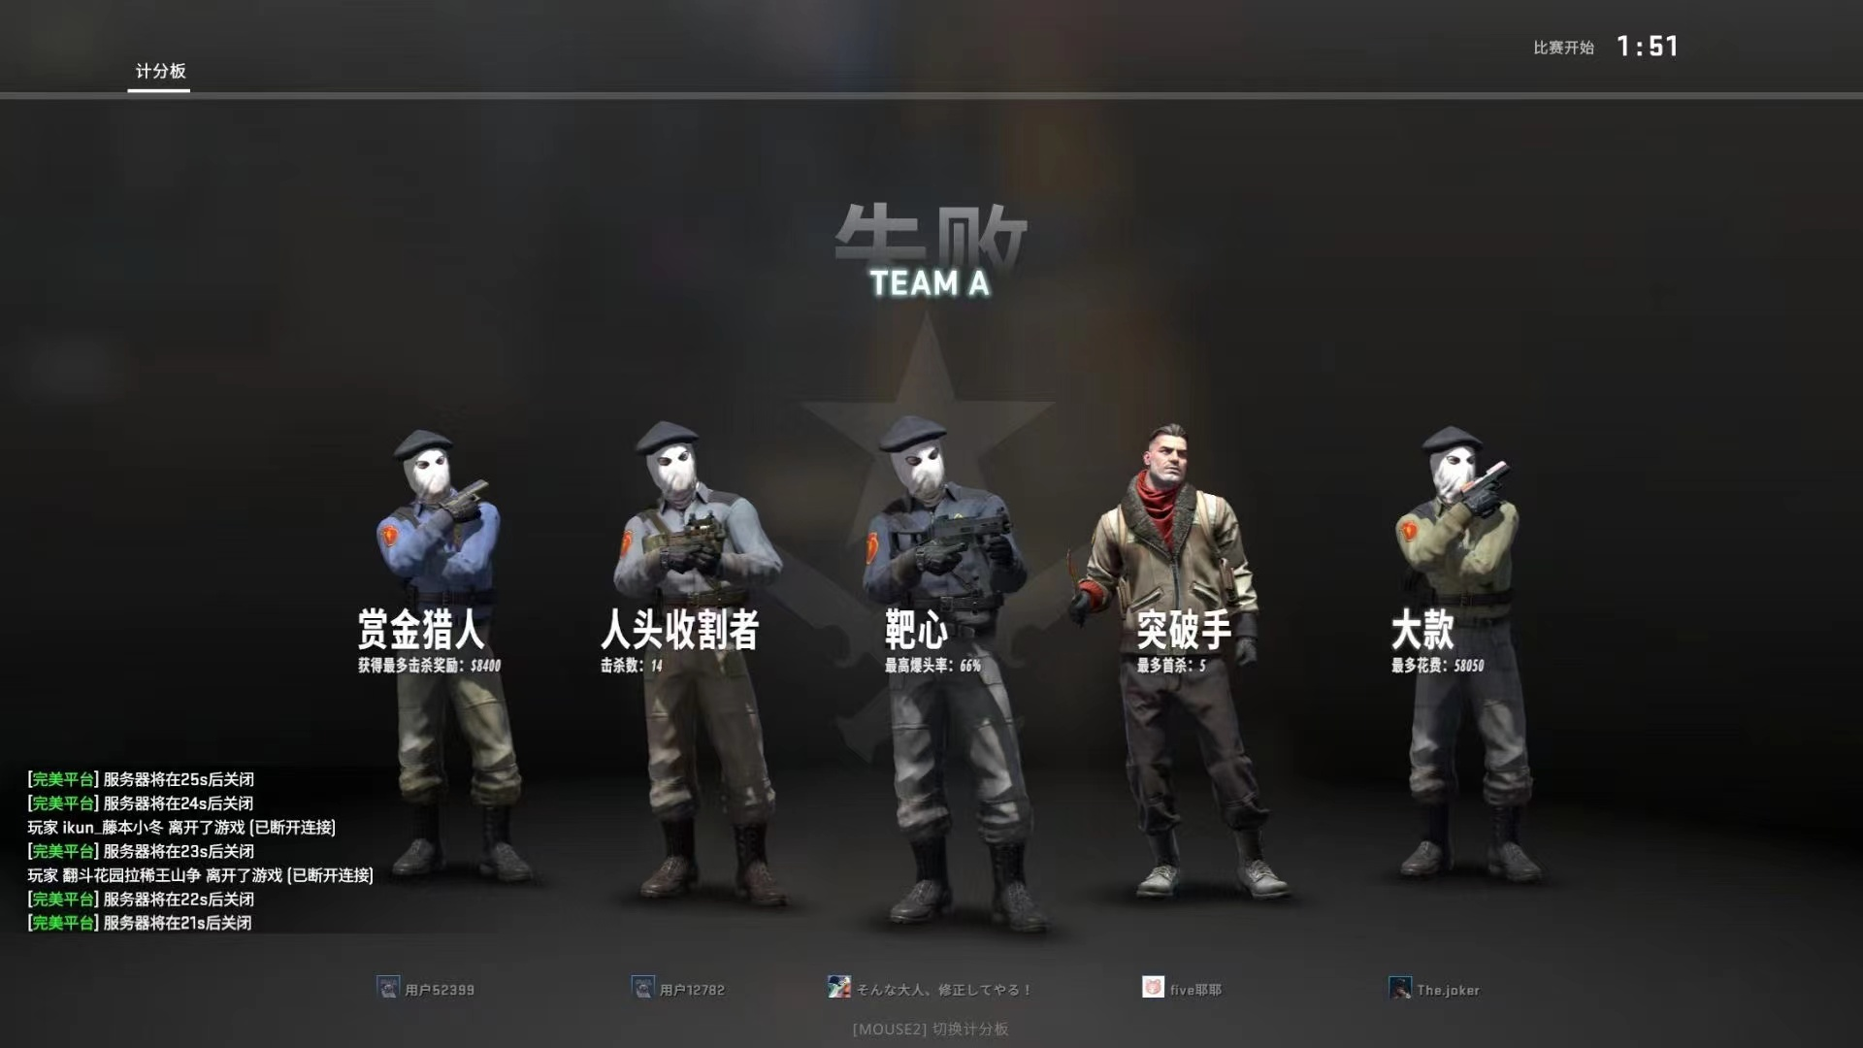
Team Building
团建信息
日期：2023/6/4
内容：小组对本月项目进行总结，归纳问题并规划后续工作，进行线上团建——激情游戏csgo五黑 。
路线：荒漠迷城—炼狱小镇—沙Ⅱ
组织者/记录员：田淼
参与者：田淼、韩易贤、郑骥、黄永智、时蒙恩
缺席人员：潘阅（不会玩）
团建感想：田淼：虽然我们游戏全盘皆输，但这恰好证明了我们将时间花在了学习工作上面，没有一丝懈怠。同时经过这次团建，组内成员沟通更加融洽了。

Slide 17
4
小组分工和参考文献

Slide 18
小组分工
本阶段小组分工（主要负责）如下：
组员名 | 成就 | 不足 | 得分
韩易贤 | PPT需求管理工具文档部分文案 | 提交较迟 | 88
时蒙恩 | PPTCCB相关内容文档部分文案 | 暂无不足 | 93
潘阅 | ppt制作 | 提交较迟 | 91
田淼 | PPT需求变更报告文档文案 | 变更用例不够完善 | 89
黄永智 | 需求变更影响分析文档文案 | 影响分析不够准确 | 90
郑骥 | ppt制作 | 暂无不足 | 92

Slide 19
参考文献
[1]浙大城市学院.学校简介[EB/OL].2021-12-31/2022-05-01
http://www.zucc.edu.cn/col/col10/index.html
[2] GB/T 8567-2006.《计算机软件文档编制规范》
[3] 张海藩,牟永敏.软件工程导论(第6版)[M](ISBN 978-7-302-33098-1).北京：清华大学出版社
[4] [美]Project Management Institute.项目管理知识体系指南(第6版)[M].北京：电子工业出版社
[5] [美]Karl Wiegers, Joy Beatty.软件需求（第3版）[M].(ISBN 978-7-302-42682-0)北京：清华大学出版社

Slide 20
软件变更阶段性评审
展示完毕 感谢观看

